Slide 1
Propuesta N°1
Asignatura: Capstone (005D).
Profesor: Guillermo Pinto.
Integrantes: Ianfranco Vargas, Esteban Núñez.

Slide 2
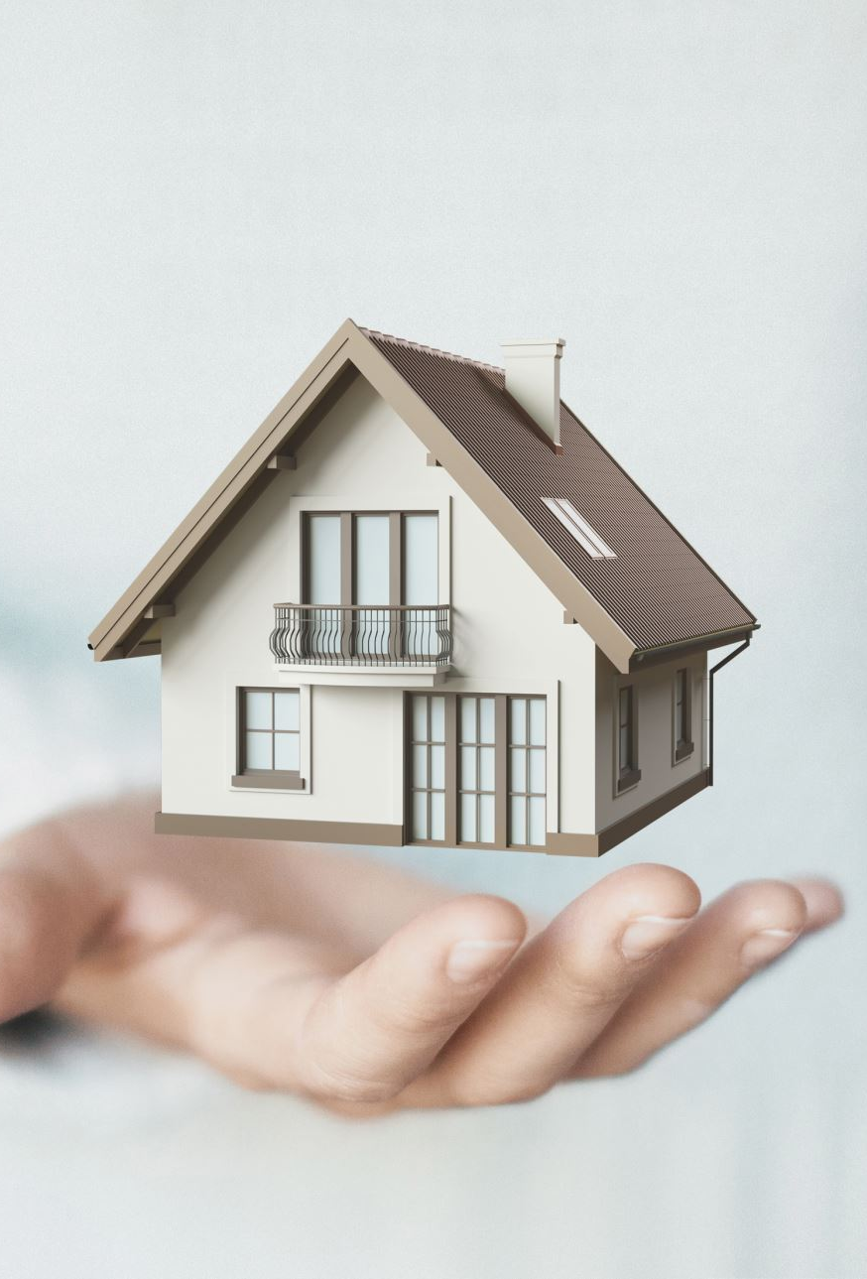
Descripción
El proyecto consiste en el desarrollo de un sistema de monitoreo de energía diseñado específicamente para casas inteligentes. Este sistema permitirá a los usuarios visualizar en tiempo real el consumo energético de su hogar, identificar los dispositivos que más consumen, recibir alertas sobre el estado de los aparatos y obtener reportes detallados sobre el gasto total de electricidad.

Slide 3
Problemática
Desperdicio de Energía y Altos Costos Energéticos.
Impacto Ambiental del Consumo Energético.
Falta de Herramientas Accesibles para la Gestión Energética en Hogares Inteligentes.

Slide 4
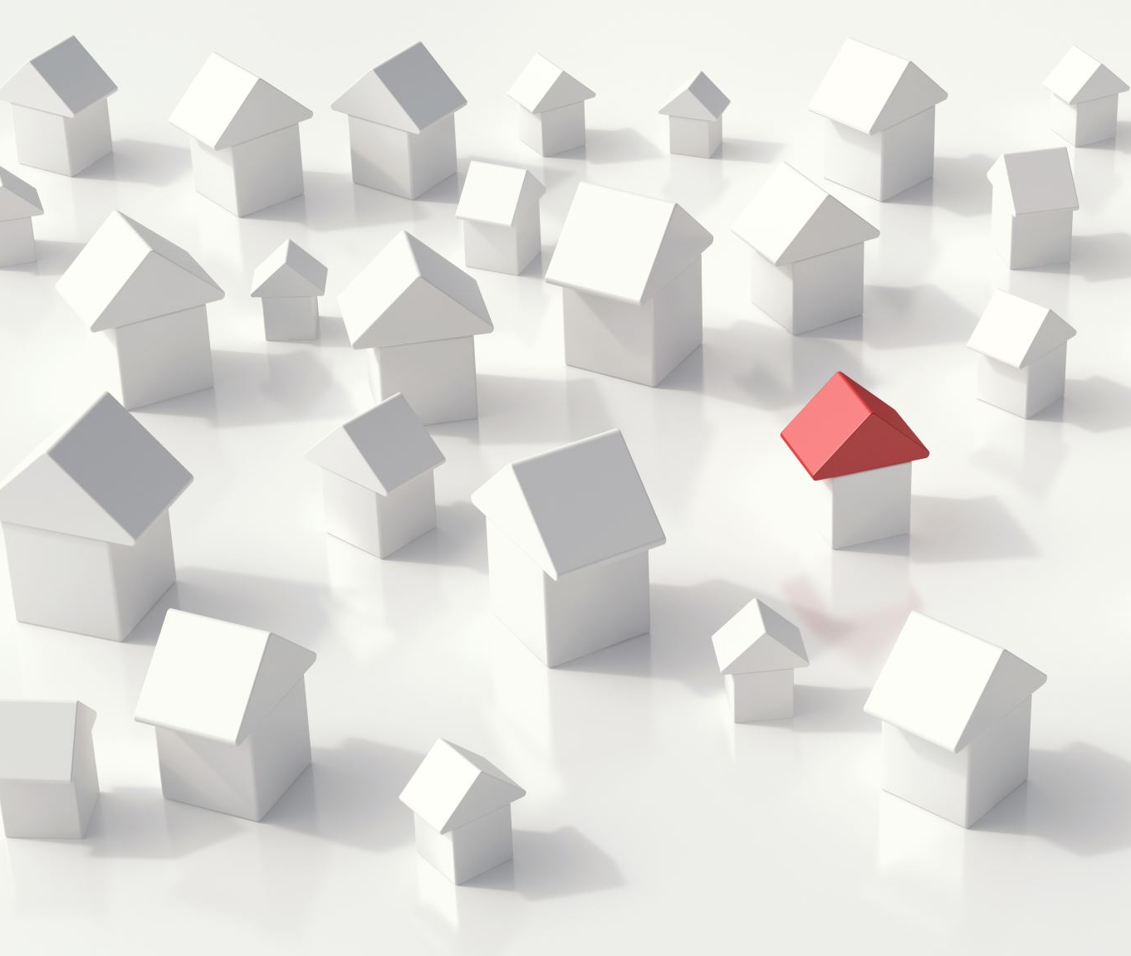
Público objetivo
El sistema está dirigido a propietarios de viviendas que buscan optimizar el uso de la energía en sus hogares a través de tecnología inteligente. También es relevante para aquellos interesados en la sostenibilidad, el ahorro energético, y en mantener un control detallado de su consumo eléctrico.

Slide 5
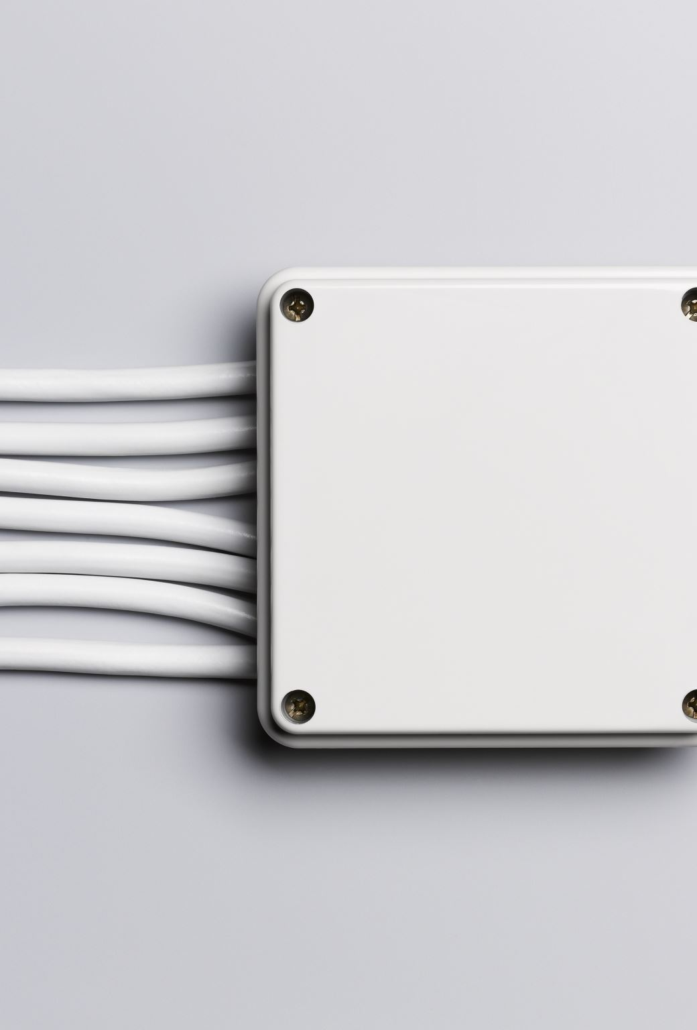
Objetivo principal
Proporcionar a los usuarios un control completo sobre el consumo energético en sus hogares. Al ofrecer datos detallados y en tiempo real sobre el uso de la electricidad, el sistema no solo ayuda a reducir el gasto en servicios públicos (luz), sino que también promueve un uso más consciente y sostenible de la energía. Este proyecto busca combinar la tecnología con la sostenibilidad, brindando una solución efectiva y accesible para el hogar moderno.

Slide 6
Objetivos secundarios
Desarrollar una Plataforma de Monitoreo Energético en Tiempo Real.
Implementar Alertas y Recomendaciones Personalizadas para la Optimización Energética
Integrar Funcionalidades de Reportes y Análisis de Consumo Energético

Slide 7
Datos para tomar en consideración
Selección e Integración de Hardware: Implementar un microcontrolador (como una Raspberry Pi o Arduino) para recopilar y procesar los datos de los sensores.
Desarrollo del Software de Monitoreo: Programar el software para leer los datos en tiempo real y transmitirlos a la BD y desarrollar una API que permita la comunicación entre el hardware y la aplicación móvil.
Interfaz de usuario intuitiva: Mostrar datos de consumo en tiempo real, utilizando gráficos y visualizaciones claras más implementar funciones para que los usuarios vean el consumo por dispositivos.
Definición de parámetros y algoritmos: Definir parámetros que disparen alertas cuando el uso es excesivo de energía en ciertos dispositivos o la superación del consumo promedio más desarrollar algoritmos que analicen los datos de consumo en tiempo real para identificar comportamientos anómalos o patrones ineficientes.

Slide 8
Datos para tomar en consideración
Sistema de notificación: Integrar un sistema de notificación en la app móvil que envíe las correspondientes alertas a los usuarios (según configuración del usuario).
Generación de recomendaciones: Implementar un motor de recomendaciones que sugiera acciones específicas, como apagar dispositivos no utilizados, etc.
Diseño de la base de datos: La estructura debe almacenar datos históricos del consumo energético, organizados por los dispositivos, fecha y hora. A su vez, asegurar que la BD pueda manejar grandes volúmenes de datos.
Programar las funciones de los reportes.
Visualización de los datos (Dashboard).
Análisis predictivo basado en los datos históricos que puedan ofrecer proyecciones de un futuro consumo y sugerir ajustes para optimizar el uso de energía.

Slide 9
GRACIAS POR SU ATENCIÓN

